Slide 1
Hyrian Jotpa- hankkeen koulutuskalenteri
Vuosikello 2024

Slide 2
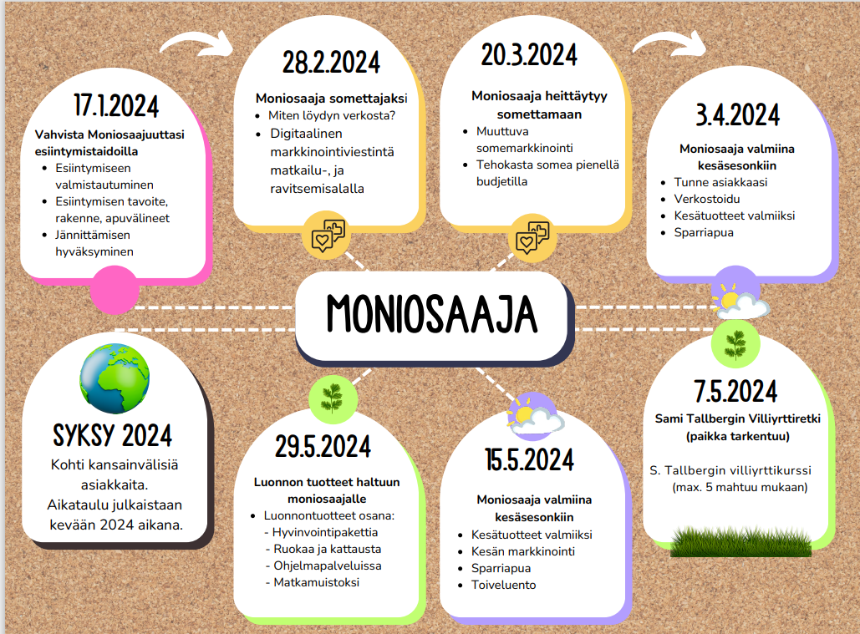
Muuttuva, menestyvä, moniosaaja kevät 2024

Slide 3

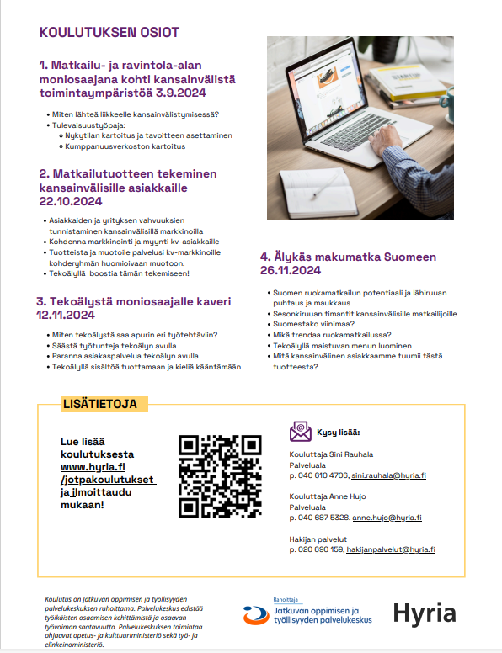
Muuttuva, menestyvä, moniosaaja syksy 2024

